Slide 1
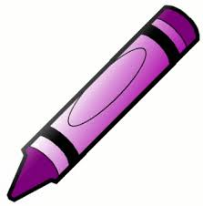
arts visuels
École maternelle
PS – MS
-
Année 2016-2017

Slide 2
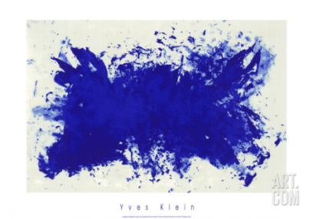
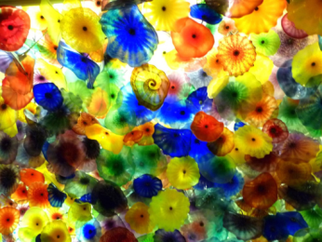
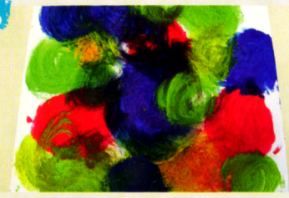
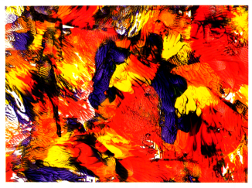
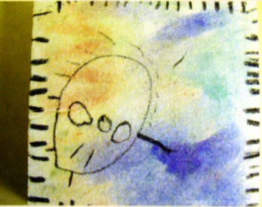
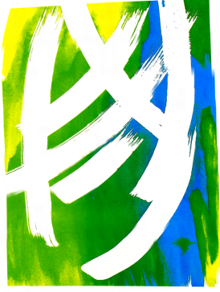
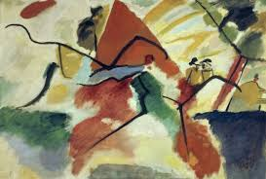
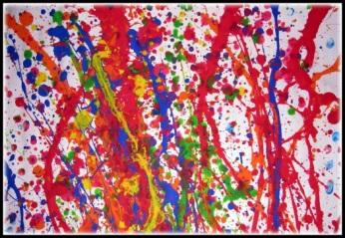
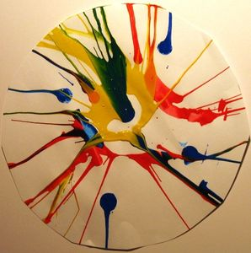
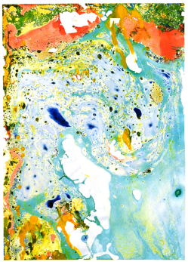
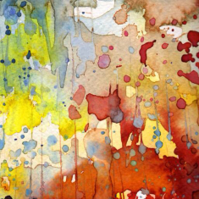
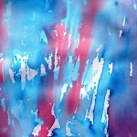
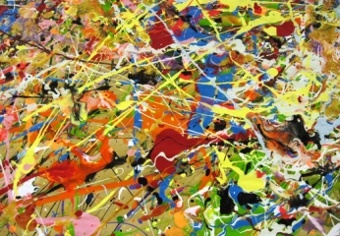
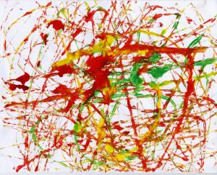
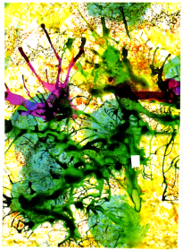
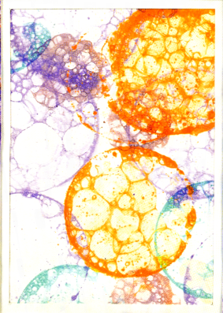
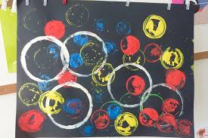
Période 1 : Couleurs et empreintes
Artistes | Productions PS | Productions MS
Yves Klein
Dale Chihuly
Étaler
Empreintes de gouttes
Vassily Kandinsky
Essuyer
Gomme à dessiner
Jackson Pollock
Tourner
Katarzyna Bruniewska-Gierczak
Mouiller
Mouvement
Jackson Pollock
Rouler
Coulures soufflées
Faire des traces
- tamponner
Empreintes de bulles
Téléchargé gratuitement sur www.tiloustics.eu

Slide 3
Manipuler la couleur
et la matière
PS
10 - 15 mn
Matériel
Feuille papier dessin blanche
Peinture rouge, jaune, verte, bleue
sable (certaines peintures seront mélangées au sable)
des pinceaux-brosses
tissu pour essuyer les mains
ETALER
Objectifs
Établir des relations sensorielles avec la matière
Explorer visuellement et tactilement les couleurs et les matières
Faire le lien entre le geste et la trace
Occuper l'espace
laisser des traces
Nommer les couleurs
Tâche de l’enfant :
Remplir un espace en étalant à la main de la peinture de différentes textures
Consignes :
Choisis une couleur de peinture et, à l’aide du pinceau, dépose plusieurs petites quantités à plusieurs endroits de la feuille
Étale cette peinture avec ta main posée bien à plat en faisant des petits cercles.
Essuie ta main avec un morceau de tissu
Recommence avec plusieurs autres couleurs afin de remplir la feuille
Rôle de l’adulte :
Faire nommer les peintures sélectionnées.
Faire remarquer à l'enfant les différences de textures, lui faire différencier les textures : lisse, rugueuse, granuleuse. L'inciter à étaler des peintures de textures différentes.
Essayer de lui faire mettre en mots ce qu'il ressent tactilement.
Guider les premiers gestes circulaires si besoin.
Références culturelles :
« hommage à Tennessee Williams »
1960 – Yves Klein
Plafond du Bellagio à Las Vegas 1998 – Dale Chihuly
Source : Actions plastiques – C’est à voir _ Retz

Slide 4
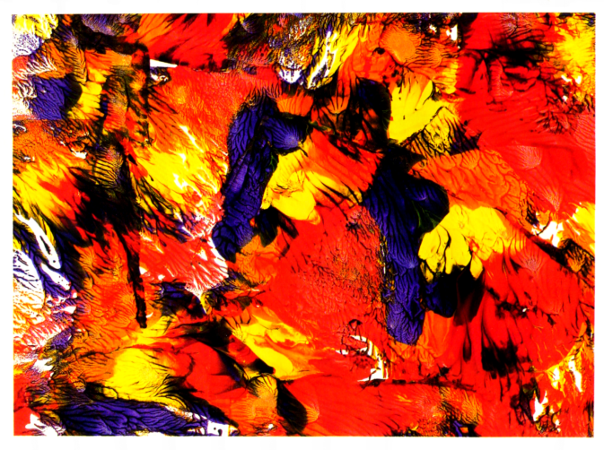
EMPREINTES
DE GOUTTES
MS
10 - 15 mn
Poser appuyer
Matériel
Petit carton 10 x 10 cm
Peinture acrylique
Grande feuille blanche
Objectifs
Développer la précision du geste
Explorer visuellement et tactilement les couleurs et les matières
Faire le lien entre le geste et la trace
Occuper l'espace
laisser des traces
Tâche de l’enfant :
Remplir un espace en utilisant un support intermédiaire
Consignes :
Dépose de grosses gouttes de peintures de plusieurs couleurs sur une petit carton.
Retourne le carton et appuie le sur la feuille blanche
Continue tant qu’il reste de la peinture sur le carton.
Recommence avec de nouvelles gouttes de peinture tant que tu le souhaites
Rôle de l’adulte :
Proposer de choisir un outil pour orienter la peinture : les traces différentes peuvent se chevaucher ou se juxtaposer,
Références culturelles :
« hommage à Tennessee Williams »
1960 – Yves Klein
Plafond du Bellagio à Las Vegas 1998 – Dale Chihuly
Source : Techniques artistiques - Jocatop

Slide 5
Manipuler la couleur
et la matière
PS
15 mn
Matériel
Une plaque de polystyrène carré de 23cm de côté
Des encres de différents couleurs
Pinceaux à poils longs
Morceaux de tissus
craies grasses
Essuyer
Objectifs
Détourner un objet pour créer
Construire le rapport entre le geste et la trace
Reconnaitre en nommer les couleurs
Explorer différentes manières de faire des traces
Ajuster ses gestes en fonction d’une intention
Remplir un espace
Tâche de l’enfant :
Dessiner sur un support réalisé en essuyant des gouttes d’encre avec un morceau de tissu
Consignes :
Choisis une couleur d’encre et déposes-en une grosse goutte sur le support
Essuie la goutte en frottant avec un chiffon
Renouvelle plusieurs fois cette opération en changeant de couleur (et de chiffon)
Le support doit être entièrement coloré
Avec une craie grasse, trace des petits traits verticaux sur le pourtour du support (en tournant le support)
Dessine ce que tu veux sur le fond de couleur
Rôle de l’adulte :
Faire nommer les couleurs
Inciter l’enfant à varier les couleurs
Préciser le terme vertical
Références culturelles :
« Impression V »
1911 - Vassily Kandinsky
Source : Actions plastiques – C’est à voir _ Retz

Slide 6
Cacher et
mettre en évidence
MS
10 - 15 mn
Matériel
Gomme à dessiner ou Drawing gum
bougies blanches
Eau de javel
Brosses
Encres
Papier blanc grand format
Réserver
recouvrir
Objectifs
Éprouver les possibilités d’intervention sur les matériaux
Prendre possession de l’espace graphique
Travailler la rapidité d’exécution et l’ampleur du geste
Construire le rapport entre le geste et la trace
Explorer différentes manières de faire des traces
Ajuster ses gestes en fonction d’une intention
Consignes :
Balaye la feuille avec la gomme à dessiner ou le Drawing gum et une brosse
Laisse sécher
Recouvre tout l’espace de la feuille avec des encres de couleurs
Laisse sécher puis décolle la gomme
Rôle de l’adulte :
Ne pas donner de consigne qui entrainerait l’enfant vers le figuratif.
Proposer des techniques différentes pour obtenir les effets de plein et de vide :
balayer la feuille avec une bougie
passer de l’eau de javel sur l’encre
Comparer ensuite les différents résultats
Références culturelles :
« Impression V »
1911 - Vassily Kandinsky
Source : Techniques artistiques - Jocatop

Slide 7
Manipuler la couleur
et la matière
PSMS
10 - 15 mn
Matériel
Des cercles de feuilles cartonnées (2 ou 3 pare enfant)
Peinture de différentes couleurs
Un pinceau par couleur (ou un flacon)
Une essoreuse à salade
Essuyer
Objectifs
Détourner un objet pour créer
Construire le rapport entre le geste et la trace
Reconnaitre en nommer les couleurs
Remplir un espace
Enrichir ses formes d’expression
Tâche de l’enfant :
Projeter de la peinture sur un support à l’aide d’un objet technique détournée de sa fonction
Consignes :
Place la feuille au centre de l’essoreuse à salade
Choisis une couleur de peinture et déposes-en une grosse goutte sur le support
Ferme l’essoreuse et tourne la manivelle le plus vite possible
Renouvelle plusieurs fois cette opération en changeant de couleur
Recommence avec une nouvelle feuille
Rôle de l’adulte :
Faire nommer les couleurs
Inciter l’enfant à varier les couleurs
Aider à tourner en cas de difficultés
Références culturelles :
Jackson Pollock
Source : Actions plastiques – C’est à voir _ Retz
image : http://cahierjosephine.canalblog.com/archives/2008/11/20/11415482.html

Slide 8
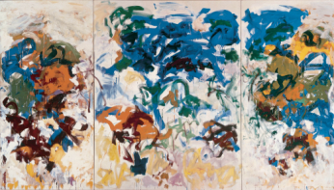
Manipuler la couleur
et la matière
PS
15 mn
Matériel
Une feuille blanche épaisse
Du papier crépon de plusieurs couleurs
une éponge par enfant
De l’eau
Mouiller
Objectifs
Construire le rapport entre le geste et la trace
Reconnaitre en nommer les couleurs
Explorer différentes manières de faire des traces
Ajuster ses gestes en fonction d’une intention
Remplir un espace
Tâche de l’enfant :
Mouiller des bandes de crépon pour transférer la couleur
Consignes :
Choisis du papier crépon de 2 ou 3 couleurs
Découpe une bande d’une première couleur et mouille-la avec une éponge
Appuie cette bande mouillée sur une feuille blanche
Recommence avec les autres couleurs.
Rôle de l’adulte :
Faire nommer les couleurs
Inciter l’enfant à varier les couleurs
Vérifier que les bandes sont assez mouillées mais pas trop.
Références culturelles :
Katarzyna
Bruniewska-Gierczak
Source : http://dessinemoiunehistoire.net/arts-visuels-100-une-idees

Slide 9
Manipuler la couleur
et la matière
MS
20 mn
Matériel
Papier léger
Peinture acrylique
White Spirit
Bâtonnets
Cuvette d’eau
Mouiller
transférer
Objectifs
Éprouver les possibilités d’intervention sur les matériaux
Tirer parti des trouvailles fortuites
Comprendre que la peinture associée au White Spirit se fige quand elle rentre en contact avec l’eau
Explorer différentes manières de faire des traces
Ajuster ses gestes en fonction d’une intention
Remplir un espace
Tâche de l’enfant :
Dessiner des arabesques dans la peinture posée sur l’eau et transférer le motif sur une feuille.
Consignes :
Choisis les couleurs que tu veux mettre
Quand Yvette a posé quelques gouttes sur l’eau, dessine des formes avec le bâtonnet.
Quand le motif te plait, pose délicatement la feuille à la surface de l’eau.
Retire la feuille en la soulevant par un coin
Rôle de l’adulte :
Au préalable :
Remplir une grande cuvette d’eau
Dilué la peinture dans de White Spirit
Veiller à ce que les enfants n’utilisent pas eux-mêmes la peinture
Laisser tomber sur la surface de l’eau quelques gouttes des couleurs choisies par les élèves.
Références culturelles :
Katarzyna
Bruniewska-Gierczak
Source : Techniques artistiques - Jocatop

Slide 10
MANIPULER LA couleur
laisser des traces
PS
15 mn
Matériel
Papier blanc grand format
Peinture de différentes couleurs
objets roulants : billes, voitures
un plateau par enfant dans lequel posé la feuille
Rouler
Objectifs
Détourner un objet pour créer
Construire le rapport entre le geste et la trace
Explorer différentes manières de faire des traces
Reconnaitre et nommer les couleurs
Remplir un espace
Tâche de l’enfant :
Laisser des traces sur une feuille blanche avec des objets roulants
Consignes :
Trempe les différents objets dans la peinture de ton choix
Fais rouler sur la feuille pour laisser des traces
Recommence avec différentes couleurs.
Arrête quand la production te plait
Rôle de l’adulte :
Nommer les couleurs
Proposer le plateau pour pouvoir faire rouler la bille sans la toucher avec les mains
Nettoyer les objets quand ils sont trop sales
Références culturelles :
Jackson Pollock
Source : ??

Slide 11
Manipuler la couleur
et la matière
MS
20 mn
tamponner
Couler
souffler
Matériel
Papier épais
Encres de couleurs + pinceaux
Pailles
Éponges
Objectifs
Mettre en valeur des trouvailles fortuites
Essayer de reproduire l’effet produit.
Canaliser et maitriser son souffle
Ajuster ses gestes en fonction d’une intention
Remplir un espace
Tâche de l’enfant :
Orienter la peinture en soufflant pour produire des effets de coulure.
Consignes :
Choisis une couleur claire et tamponne ta feuille avec l’éponge pour faire un fond léger.
Choisis une autre couleur et dépose une (ou plusieurs) goutte(s) sur ta feuille avec un pinceau.
Prends ta paille et souffle sur les gouttes pour les faire avancer et laisser une trace sur la feuille.
Recommence plusieurs fois avec différentes couleurs jusqu’à obtenir le résultat souhaité.
Rôle de l’adulte :
Vérifier que le fond à l’éponge n’est pas trop épais ou trop foncé.
Vérifier que les enfants savent souffler.
Engager l’enfant à changer d’emplacement au moment de déposer les gouttes sur la feuille.
Références culturelles :
Jackson Pollock
Source : Techniques artistiques - Jocatop

Slide 12
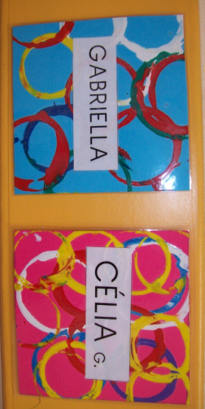
MANIPULER LA couleur
laisser des traces
PS
15 mn
Matériel
Papier noir ou de couleur
Peinture de différentes couleurs
tampons - bouchons
verres en plastique de différentes tailles (dinette)
Tamponner
Objectifs
Détourner un objet pour créer
Construire le rapport entre le geste et la trace
Explorer différentes manières de faire des traces
Ajuster ses gestes en fonction d’une intention
Remplir un espace
Tâche de l’enfant :
Laisser des traces sur une feuille avec différents objets en tamponnant. Utiliser les verres trempés dans la peinture pour réaliser des traces de différentes couleurs.
Consignes :
Choisi un verre et trempe-le dans la couleur de ton choix.
Pose le verre sur ta feuille pour faire des traces en tamponnant.
Recommence plusieurs fois et en changeant de taille de verre et de couleur.
Rôle de l’adulte :
Vérifier que les enfants ne mélangent pas les couleurs
Aider ceux qui n’arrivent pas à tamponner mais qui ont tendance à étaler
Références culturelles :
Source : https://recredesarts.wordpress.com/category/peinture/

Slide 13
Manipuler la couleur
et la matière
MS
20 mn
souffler
poser
juxtaposer
Matériel
Papier léger
Encre de couleur
Détergent liquide
un verre
Pailles
petite cuillère - cuillère
Objectifs
Éprouver les possibilités d’intervention sur les matériaux.
Contrôler son geste jusqu’à en faire un moyen d’expression volontaire.
Fais preuve de délicatesse dans ses mouvements.
Remplir un espace
Tâche de l’enfant :
Recouvrir une feuille d’empreintes de bulles colorées.
Consignes :
Verse une petite cuillère de détergent liquide dans le verre.
Ajoute une cuillère à soupe d’encre de couleur
Souffle dans le verre avec la paille pour « fabriquer » des bulles. Elles doivent déborder du verre.
Pose délicatement la feuille sur les bulles
Répète plusieurs fois l’opération pour recouvrir entièrement la feuille
Rôle de l’adulte :
Vérifier les quantités de détergent et d’encre versés.
Vérifier que les enfants savent souffler et n’aspirent pas.
Vérifier que la feuille est posée délicatement.
Références culturelles :
Source : Techniques artistiques - Jocatop

